Slide 1



BÀI 33 : NHIỆT ĐỘ. ĐƠN VỊ ĐO NHIỆT ĐỘ

Slide 2
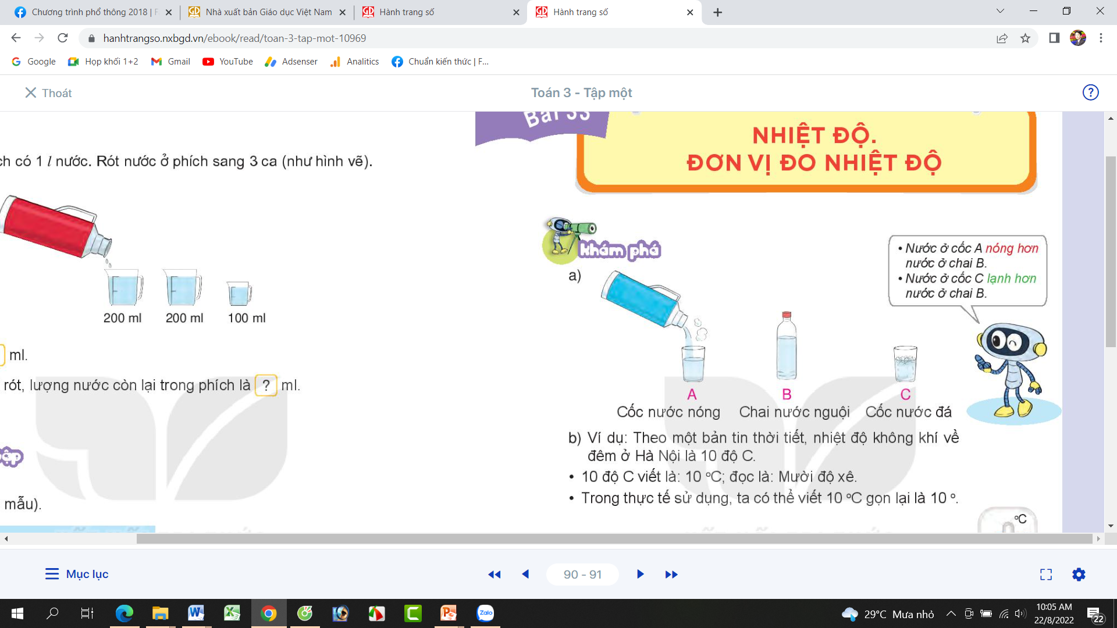

Slide 3
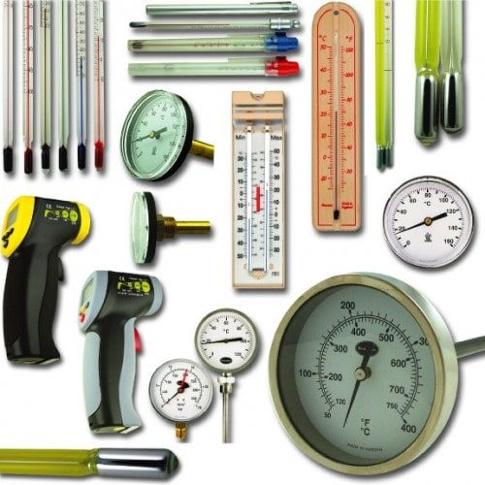

Slide 4
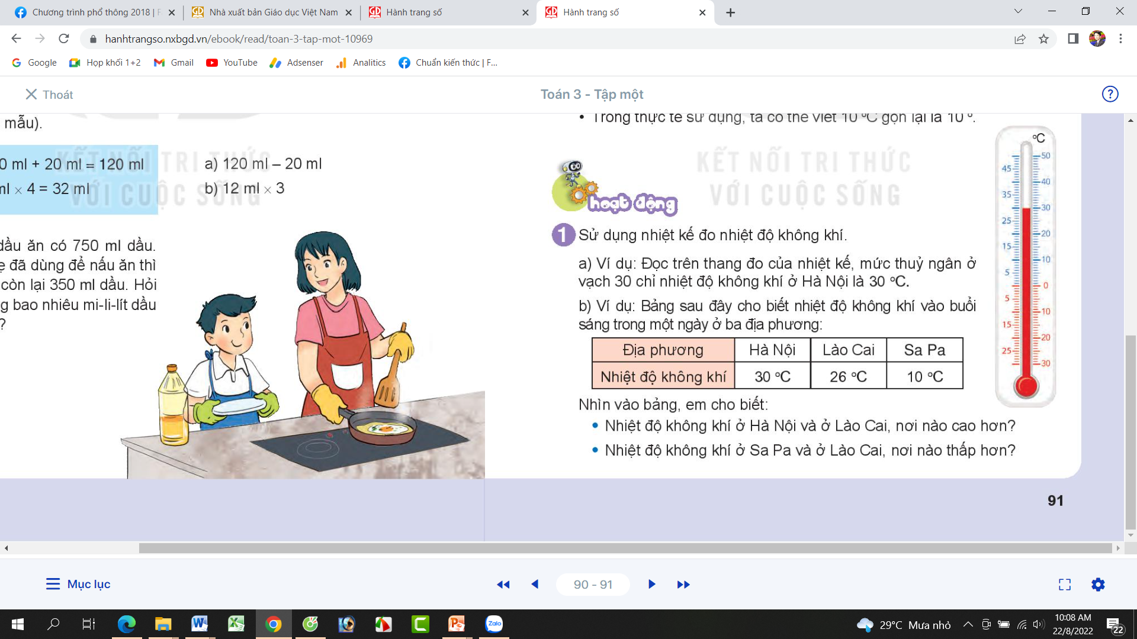

Slide 5
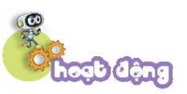
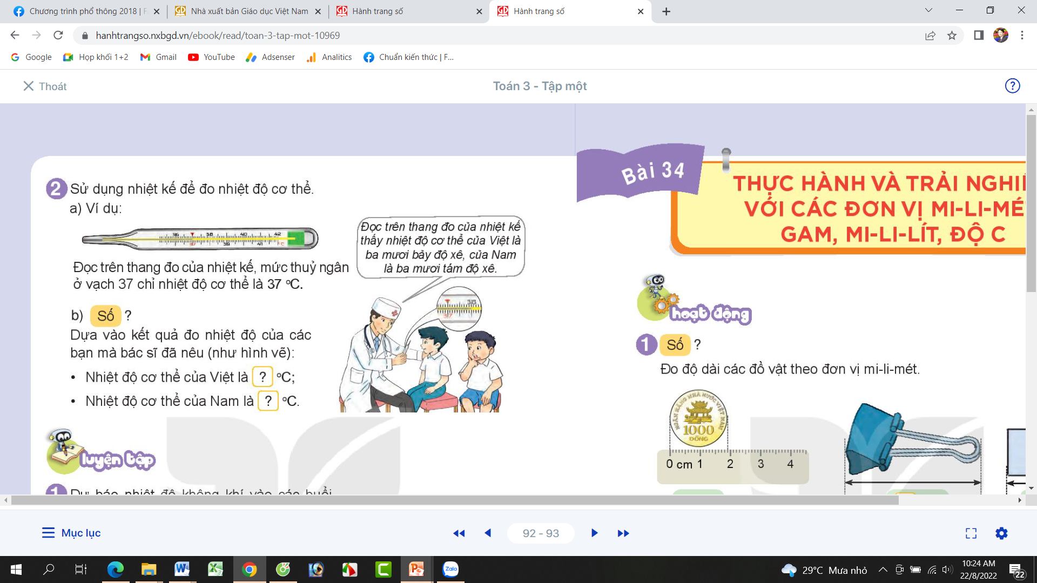
37
38

Slide 6
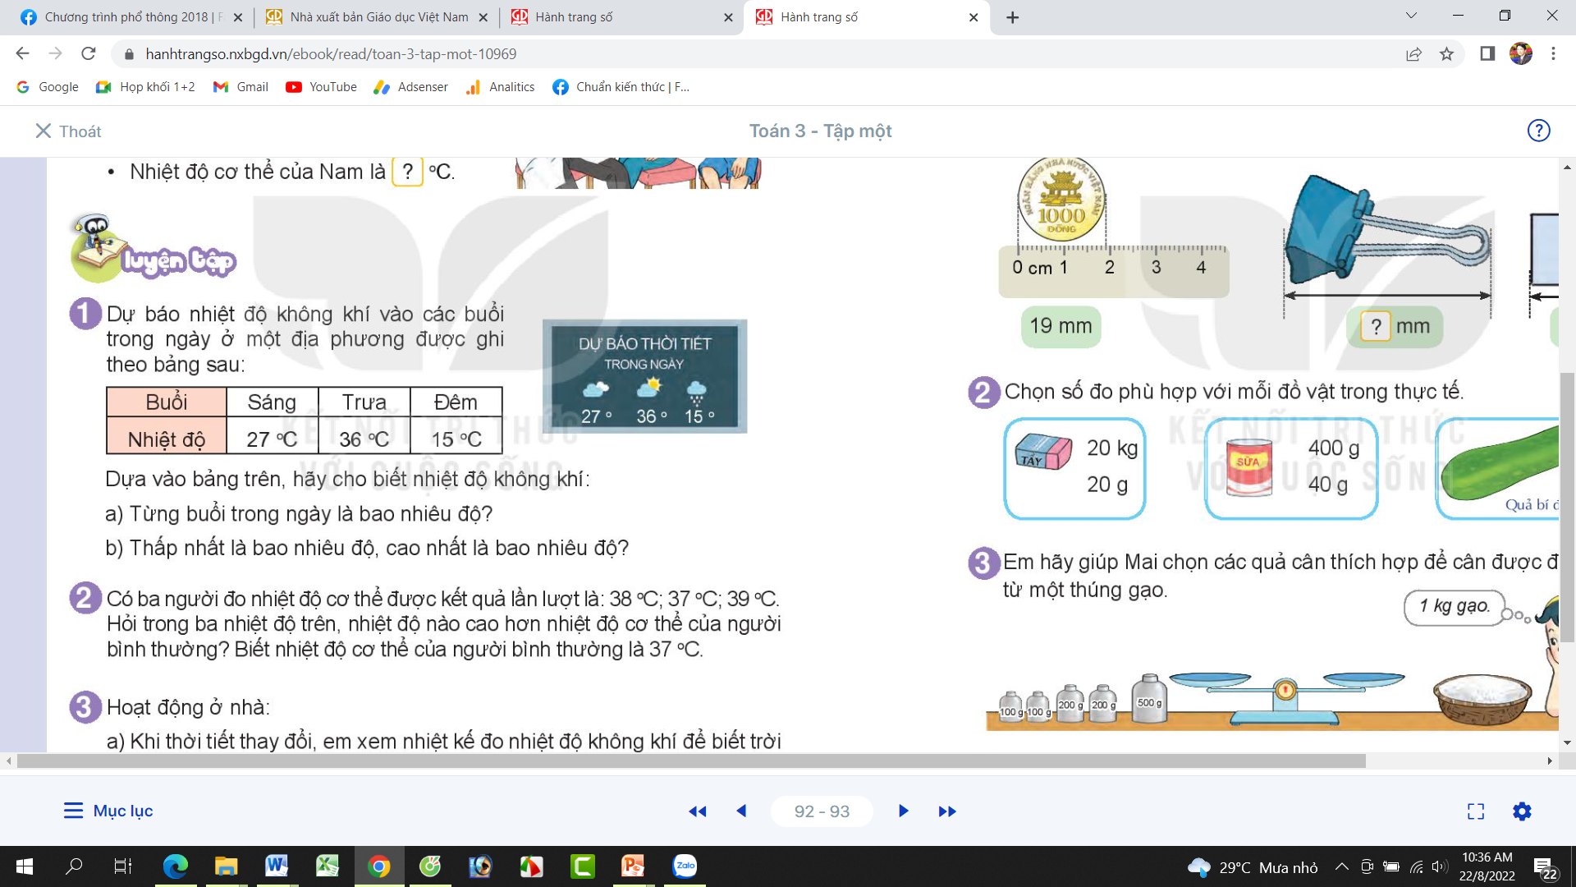
Buổi sáng 27⁰C; Buổi trưa 36⁰C; Buổi đêm 15⁰C;
Thấp nhất là 15⁰C; cao nhất là 36⁰C

Slide 7
- Trong 3 người thì có 2 người có nhiệt độ cơ thể cao hơn người bình thường đó là 38⁰C và 39⁰C

